Slide 1
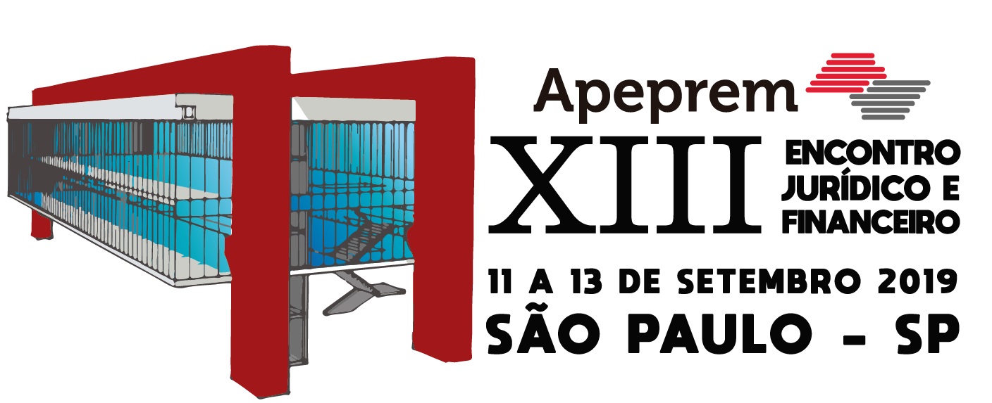
Investimentos no Exterior – Fontes de Diversificação
Maurício LIMA – Western asset

Slide 2
Introdução
RPPS pode investir no Exterior?
  A Res. 4695 passou a permitir até 10% de exposição ao Exterior – Nos mesmos moldes das fundações regidas pela 4661
Cronologia
  555 x 4661 x 4695

Slide 3
Por que investir exterior?

Slide 4
Por Que Investir no Exterior?
Questões Estruturais
Ampliação das opções de diversificação de estratégias dos portfólios de investimentos
  Mais do que um desejo, uma necessidade
Redução da dependência do crescimento econômico brasileiro
  A exposição ao exterior permite buscar opções de investimentos em ativos cujo retorno esteja descorrelacionado de fatores econômicos domésticos
Redução da exposição ao “Risco Brasil”
  A economia brasileira ainda se encontra num estágio de desenvolvimento inferior ao das economias centrais como EUA, Europa e Japão

Slide 5
Por Que Investir no Exterior?
Questões Circunstanciais, ou seriam estruturais?
    Selic baixa
    Prêmios de crédito pequenos
    Bolsa em patamares altos
    NTN-Bs com juros magros

Slide 6
Retornos Acumulados – 36 Meses
Fonte: Bloomberg e Western Asset

Slide 7
Preços e Taxas Históricos
Fonte: Bloomberg e Western Asset

Slide 8
Quais os benefícios da diversificação?

Slide 9
Diversificação na prática

Slide 10
Diversificação na prática

Slide 11
Qual o tamanho relativo de Brasil?
Tamanho dos mercados de dívida e acionário (em US$ Trilhões)
Fontes: Dívida – Bank of International Settlements (BIS), dados de dez/17 (http://stats.bis.org/statx/srs/table/c1); Ações – World Bank, dados de dez/17 (https://data.worldbank.org/indicator/CM.MKT.LCAP.CD)

Slide 12
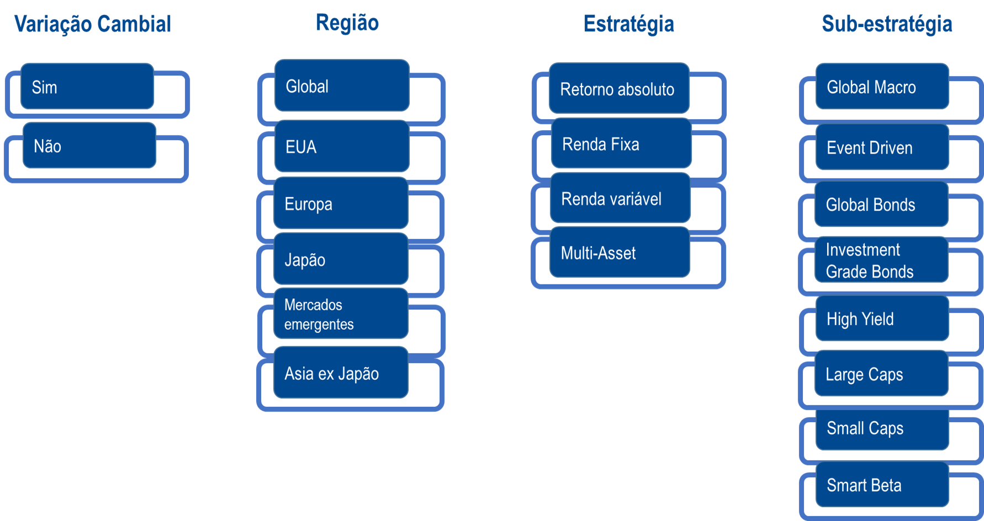
Mas quais são as opções?
Alguns exemplos de opções de estratégias no exterior

Slide 13
O que são os Benchmarks Internacionais?
Os benchmarks internacionais provém maior abrangência e capacidade de diversificação do que os principais benchmarks locais

Slide 14
E como funciona ao redor do mundo?

Slide 15
Mas é seguro investir no Exterior?

Slide 16
O que se entende por “segurança” nesta apresentação?
O termo segurança ou proteção ao qual esta apresentação faz referência não deve ser entendido como veículo de investimento que possua principal garantido, que seja objeto de seguro ou que seja isento de risco de perdas.
O objetivo é o de apresentar como os veículos e participantes de mercado envolvidos são altamente regulados, submetidos a supervisão em suas respectivas esferas, esclarecendo como, ao final da cadeia, essas camadas de tutela regulatória contribuem para mitigar diversos riscos.

Slide 17
Investir no exterior é seguro?

Slide 18

Informações Importantes
  Este material de divulgação possui finalidade meramente informativa. O conteúdo deste material de divulgação não tem o propósito de prestar qualquer tipo de consultoria financeira, de recomendação de investimentos, nem deve ser considerado uma oferta para aquisição de produtos da Western Asset Distribuidora de Títulos e Valores Mobiliários Limitada (“Western Asset”). Recomenda-se ao leitor consultar seus analistas e especialistas particulares antes de realizar qualquer investimento. A Western Asset não se responsabiliza pelas decisões de investimento tomadas pelo leitor.
  As opiniões, estimativas e previsões apresentadas neste material de divulgação, constituem julgamento dos gestores da Western Asset baseadas nas condições atuais do mercado e estão sujeitas a mudanças sem aviso prévio.
  A Western Asset acredita que as informações apresentadas neste material de divulgação são confiáveis, mas não garante sua exatidão.
  ESTE MATERIAL DE DIVULGAÇÃO NÃO CONSTITUI OFERTA OU DISTRIBUIÇÃO DE FUNDOS NO EXTERIOR.
  A RENTABILIDADE OBTIDA NO PASSADO NÃO REPRESENTA GARANTIA DE RESULTADOS FUTUROS.
  FUNDOS DE INVESTIMENTO NÃO CONTAM COM GARANTIA DO ADMINISTRADOR, DO GESTOR, DE QUALQUER MECANISMO DE SEGURO OU FUNDO GARANTIDOR DE CRÉDITO – FGC.AS ESTRATÉGIAS DE INVESTIMENTO DO FUNDO PODEM RESULTAR EM SIGNIFICATIVAS PERDAS PARA OS COTISTAS.
  Prêmio Troféu Benchmark – Melhor Gestor de Renda Fixa 2016 - Revista Investidor Institucional, edição de Fevereiro 2017 – maiores informações sobre a apuração da premiação podem ser obtidas na própria revista. A premiação não se refere a nenhum fundo em específico.
  SUPERVISÃO E FISCALIZAÇÃO: Comissão de Valores Mobiliários CVM – Serviço de Atendimento ao Cidadão em www.cvm.gov.br
  Ouvidoria Western Asset: 1) telefone (11) 3478-5088, de segunda a sexta, das 9h às 12h e das 14h às 18h; 2) website: www.westernasset.com.br; 3) e-mail ouvidoria@westernasset.com; ou 4) correspondência para Av. Presidente Juscelino Kubitschek, nº 1.455, 15º andar, conj. 152, São Paulo – SP, CEP 04543-011.
  © Western Asset Management Company DTVM Limitada. 2019. Esta publicação é de propriedade da Western Asset e não deve ser enviada a qualquer outra pessoa. O conteúdo deste material de divulgação deve ser tratado como confidencial e não poderá ser reproduzido ou utilizado sob qualquer forma sem a expressa autorização da Western Asset.

